Slide 1
Automātiskā rotējošā kompostētāja izmantošana Latvijā
Dace Āriņa
Latvijas Atkritumu saimniecības asociācija,
Projekta ''No atkritumiem uz resursiem'' reģionālais seminārs par bioloģisko atkritumu apsaimniekošanu Viduslatvijas atkritumu apsaimniekošanas reģionā, 2026. gada 16.aprīlī, Bauskā

Slide 2
LIFE programmas projekta aktivitātes C8 «Risinājumu demonstrēšana bioloģisko un pārtikas atkritumu samazināšanai un pārtikas atkritumu mērījumu uzlabošanai» apakšaktivitātes C8.1 «Tehnoloģiskie risinājumi bioloģisko atkritumu decentralizētai apsaimniekošanai» uzdevumi:
Projektā paredzēts uzsākt Latvijā salīdzinoši jaunu tehnoloģiju bioloģisko atkritumu pārstrādei – kompostēšanu reaktorā:
BIOCOMP 12/45 – AEC “Kaudzītes” (168 800,00 EUR bez PVN)
BIOCOMP 5 CM – Industriālajā parkā, Glūdas pagastā, Jelgavas novadā (106 200,00 EUR bez PVN)
^{Bez transportēšanas izmaksām}

Slide 3
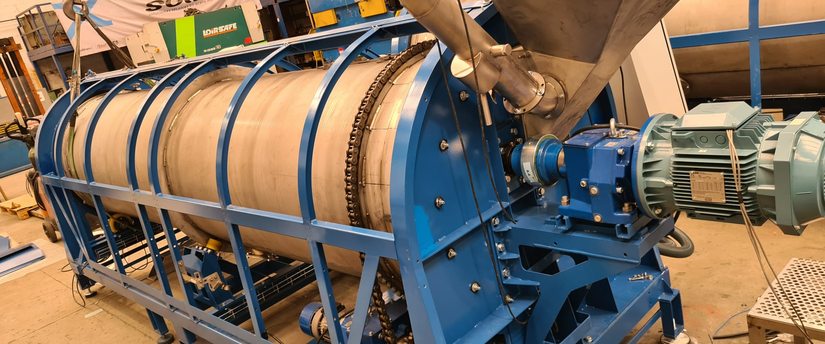
Kompostēšanas iekārta rūpnīcā «Kollvik Recycling» (www.kollvik.com)

Slide 4
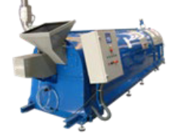
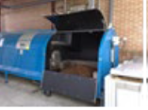
Automātisko kompostēšanas iekārtu raksturojošie parametri
Parametri | BIOCOMP12/45 | BIOCOMP 5 CM
Ietilpība | 5.1 m³ | 2,5 m³+1,2 m³
Procesa kapacitāte, ja tilpumblīvums ir 0,6 | 95.000 l/gadā (6000-8000 l/mēnesī) | 54.000 l/gadā (3000-4500 l/mēnesī)
elektrības patēriņš dienā, kWh | 12 | 6,7-8
Uzstādītā jauda, kW | 19,38 | 9,84

Slide 5
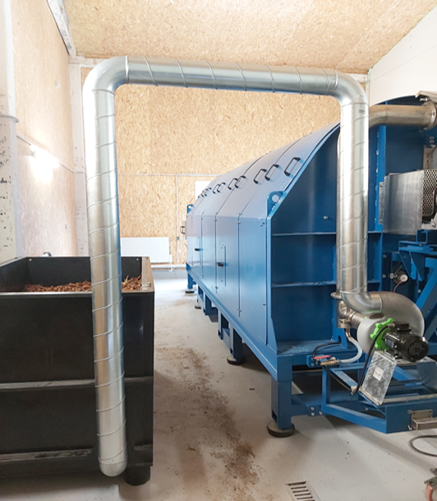
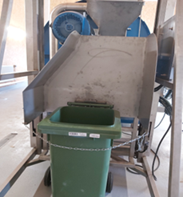
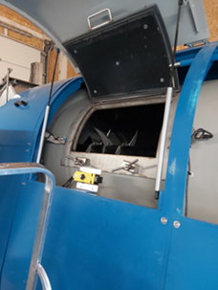
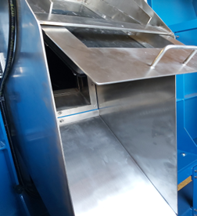
Automātiskais kompostētājs BIOCOMP 12/45 AEC “Kaudzītes”
Konteinera pacēlājs un masas ielādes vieta
Gatavās masas izlādes vieta
Kontroles vieta

Slide 6
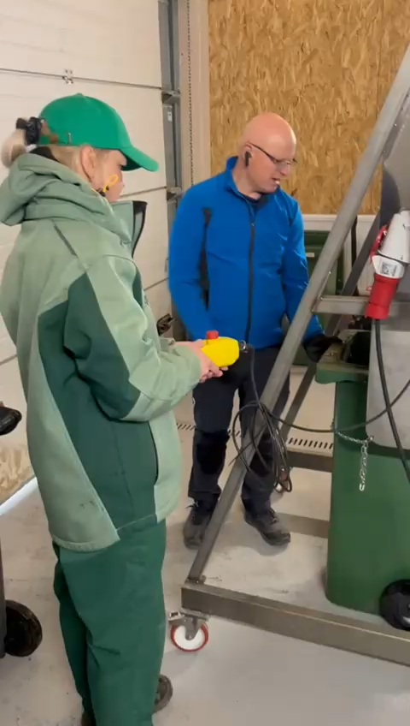
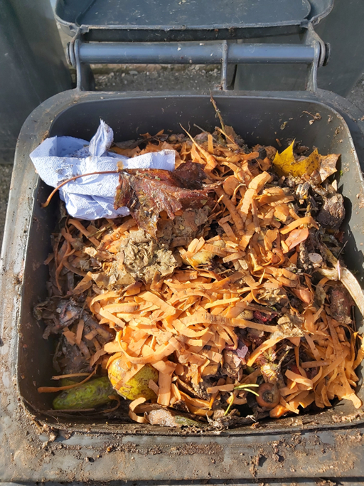
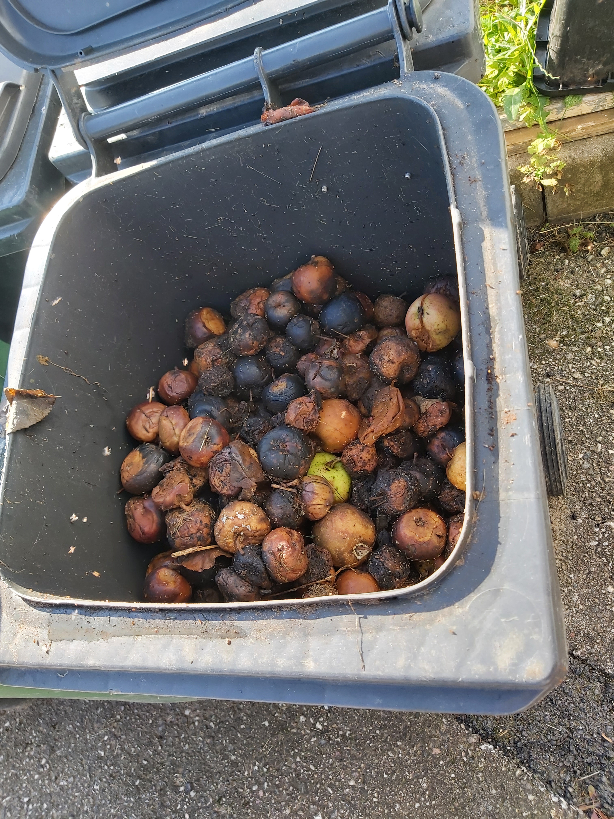
Kompostēšanas iekārtas testēšana

Slide 7
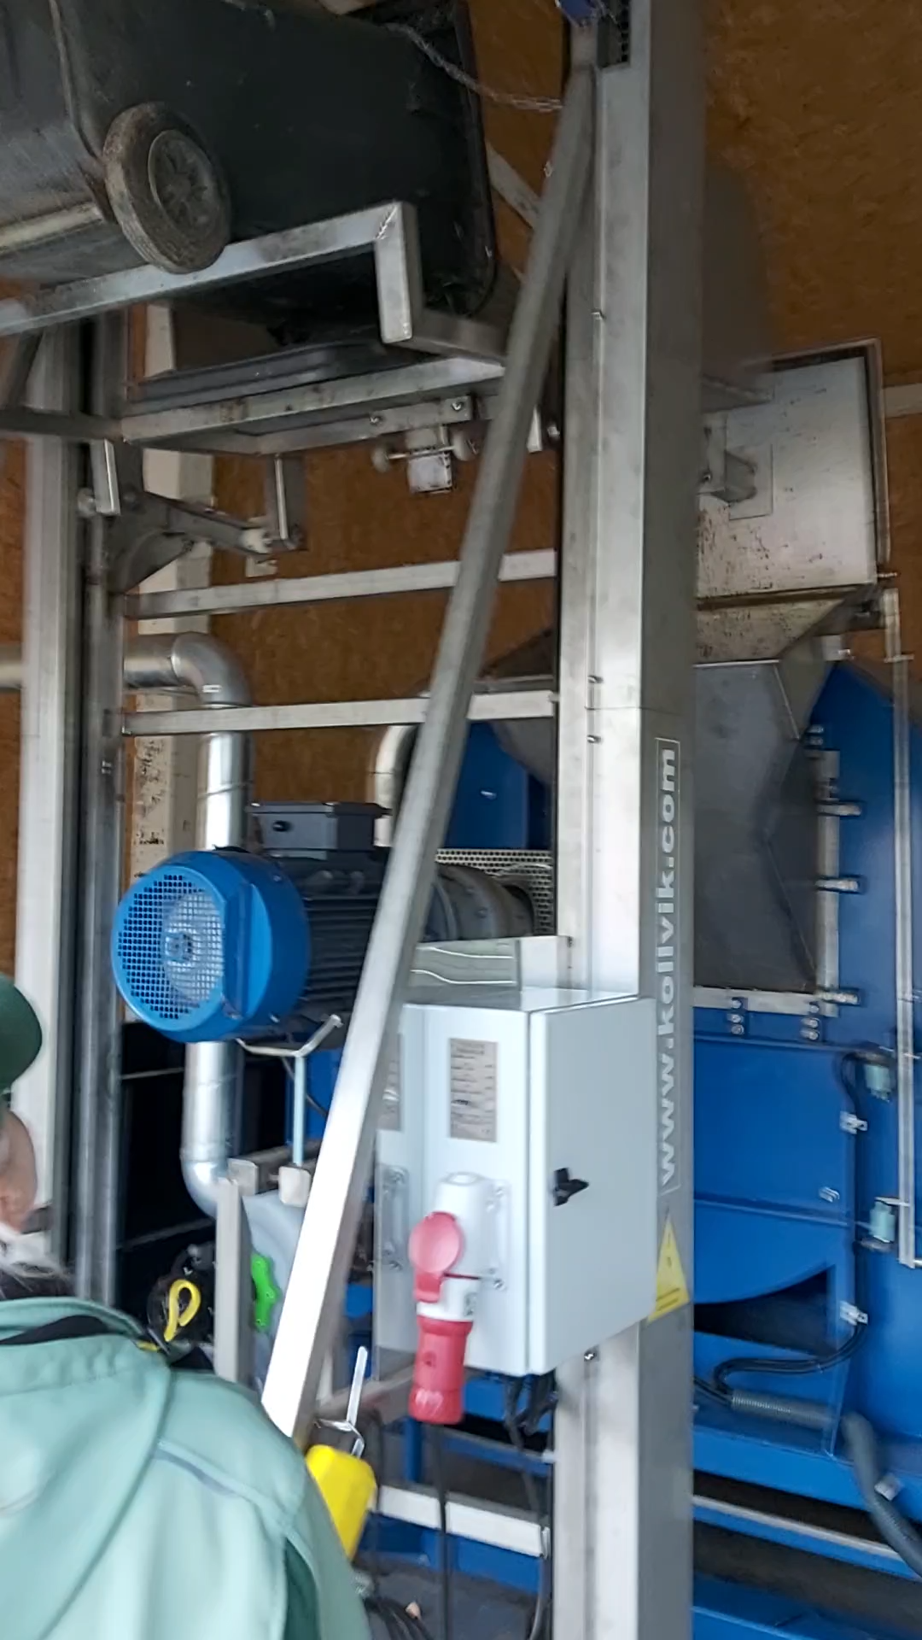
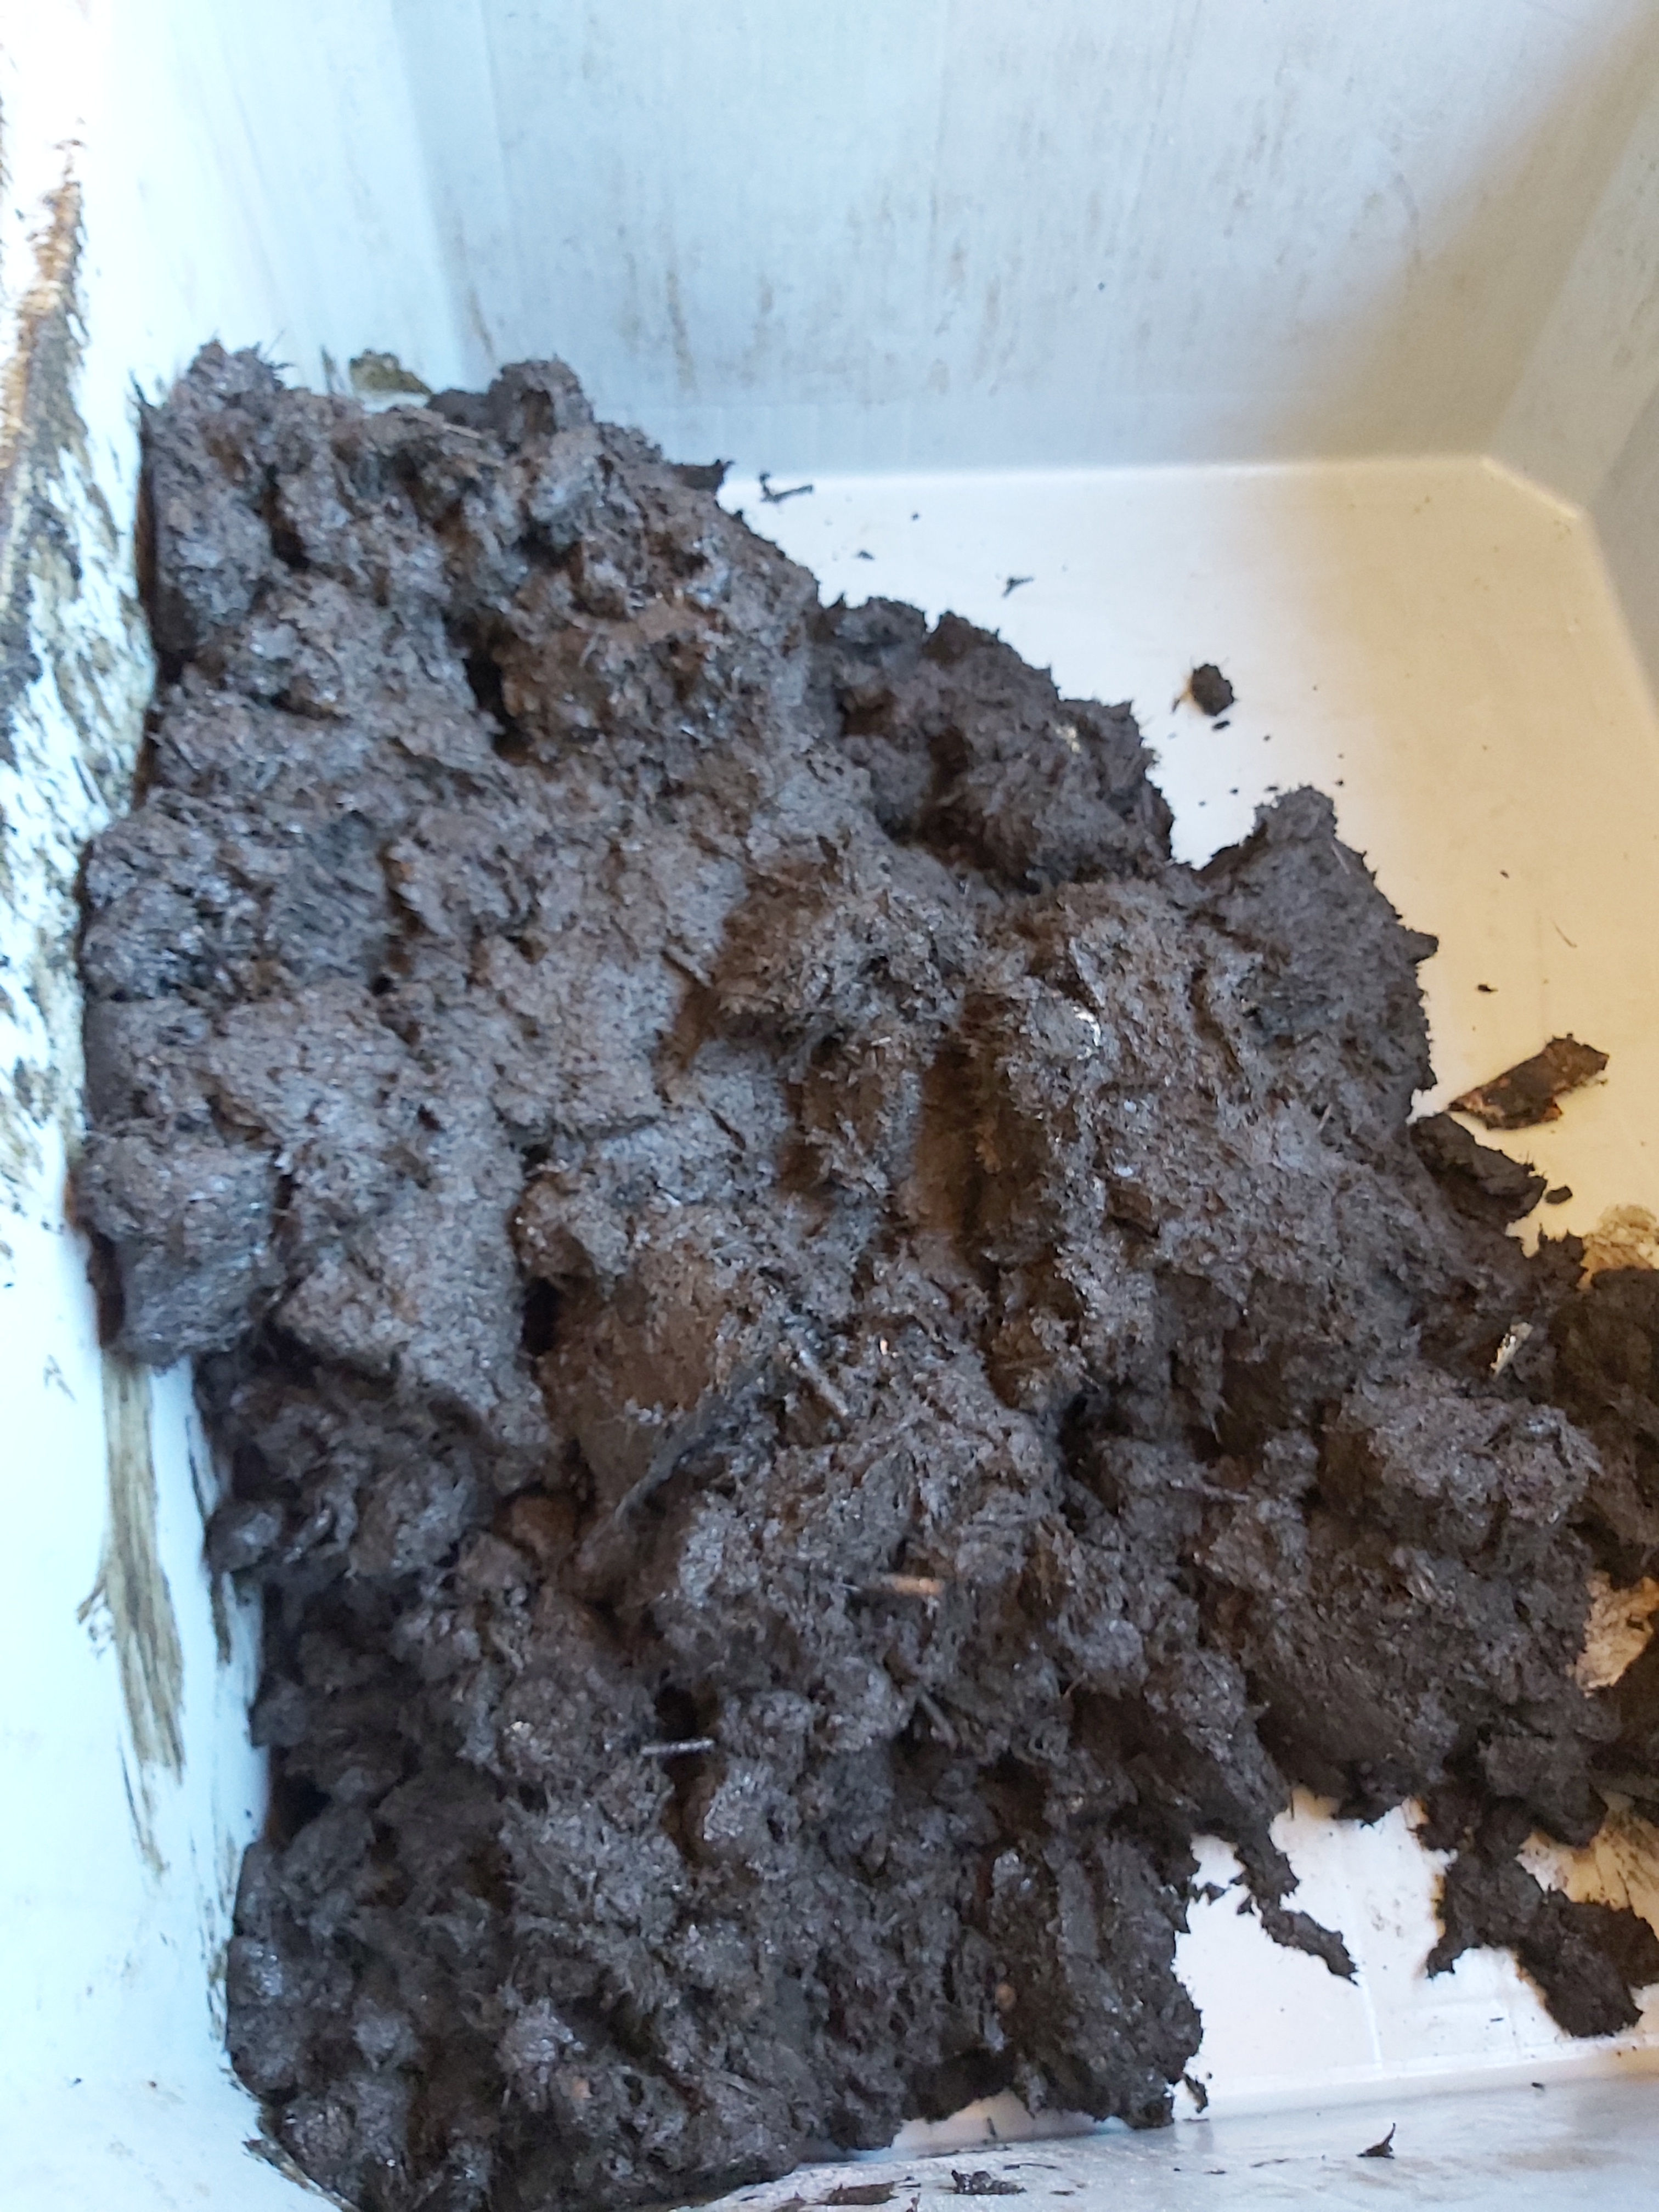
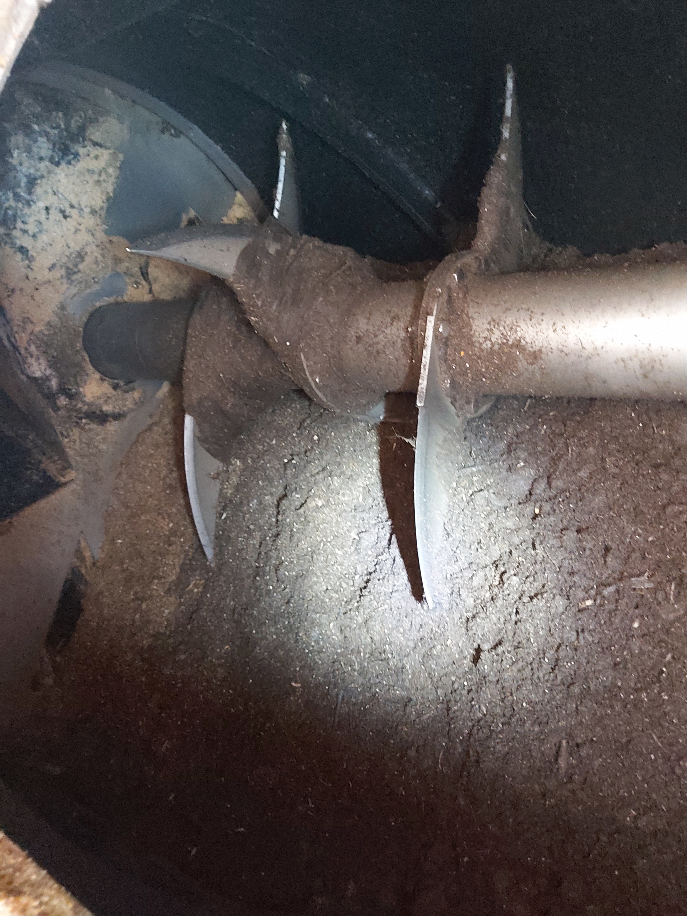
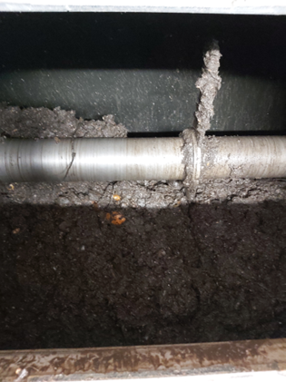
Kompostēšanas iekārtas testēšana

Slide 8
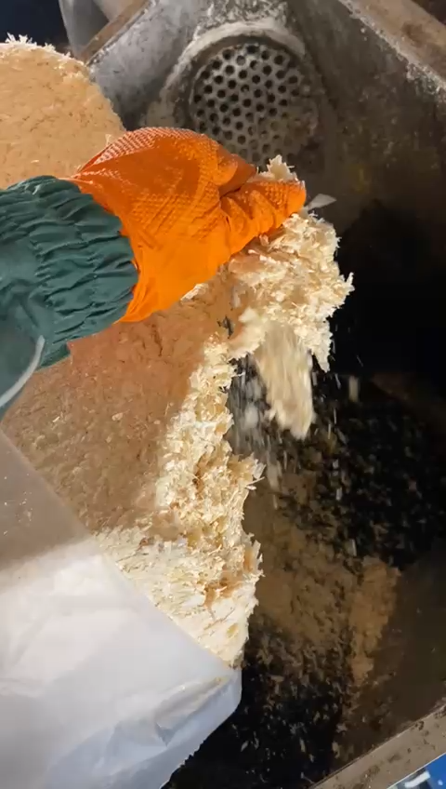
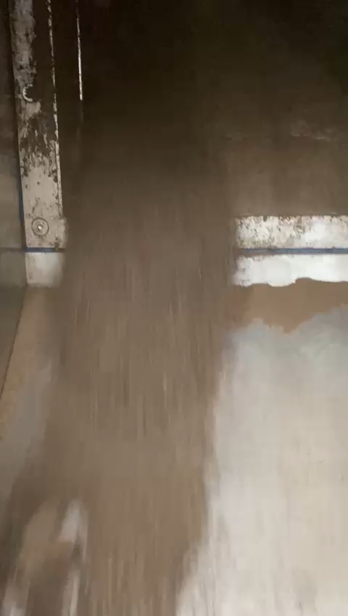
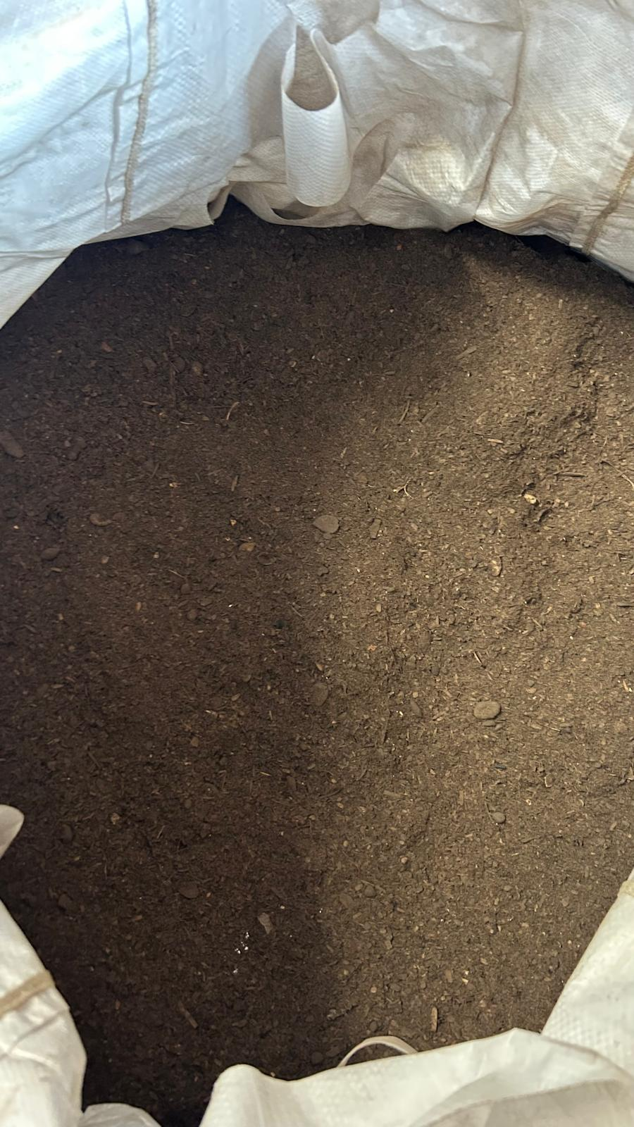
Kompostēšanas iekārtas testēšana

Slide 9
Kompostēšanas iekārtas 12/45 ekspluatācijas izmaksas laika periodā 01.04.2025.-31.03.2026., kopā 9022,00 EUR
Parametri | Mērvienība | Daudzums | Vienības cena, EUR | Summa, EUR
Iekārtas amortizācija | gads | 1 | 1736,00 | 1736,00
Elektrības izmaksas | kWh | 26823,2 | 0,17 | 4598,52
Darbaspēka izmaksas | c/st. | 249 | 5,00 | 1245,00
DD VSAOI 23.59% |  |  |  | 293,70
Šķelda/zāģu skaidas | m³ | 40 | 13,00 | 520,00
Saimniecības preces, darba aizsardzības līdzekļi, palīglīdzekļi | EUR |  |  | 628,53

Slide 10
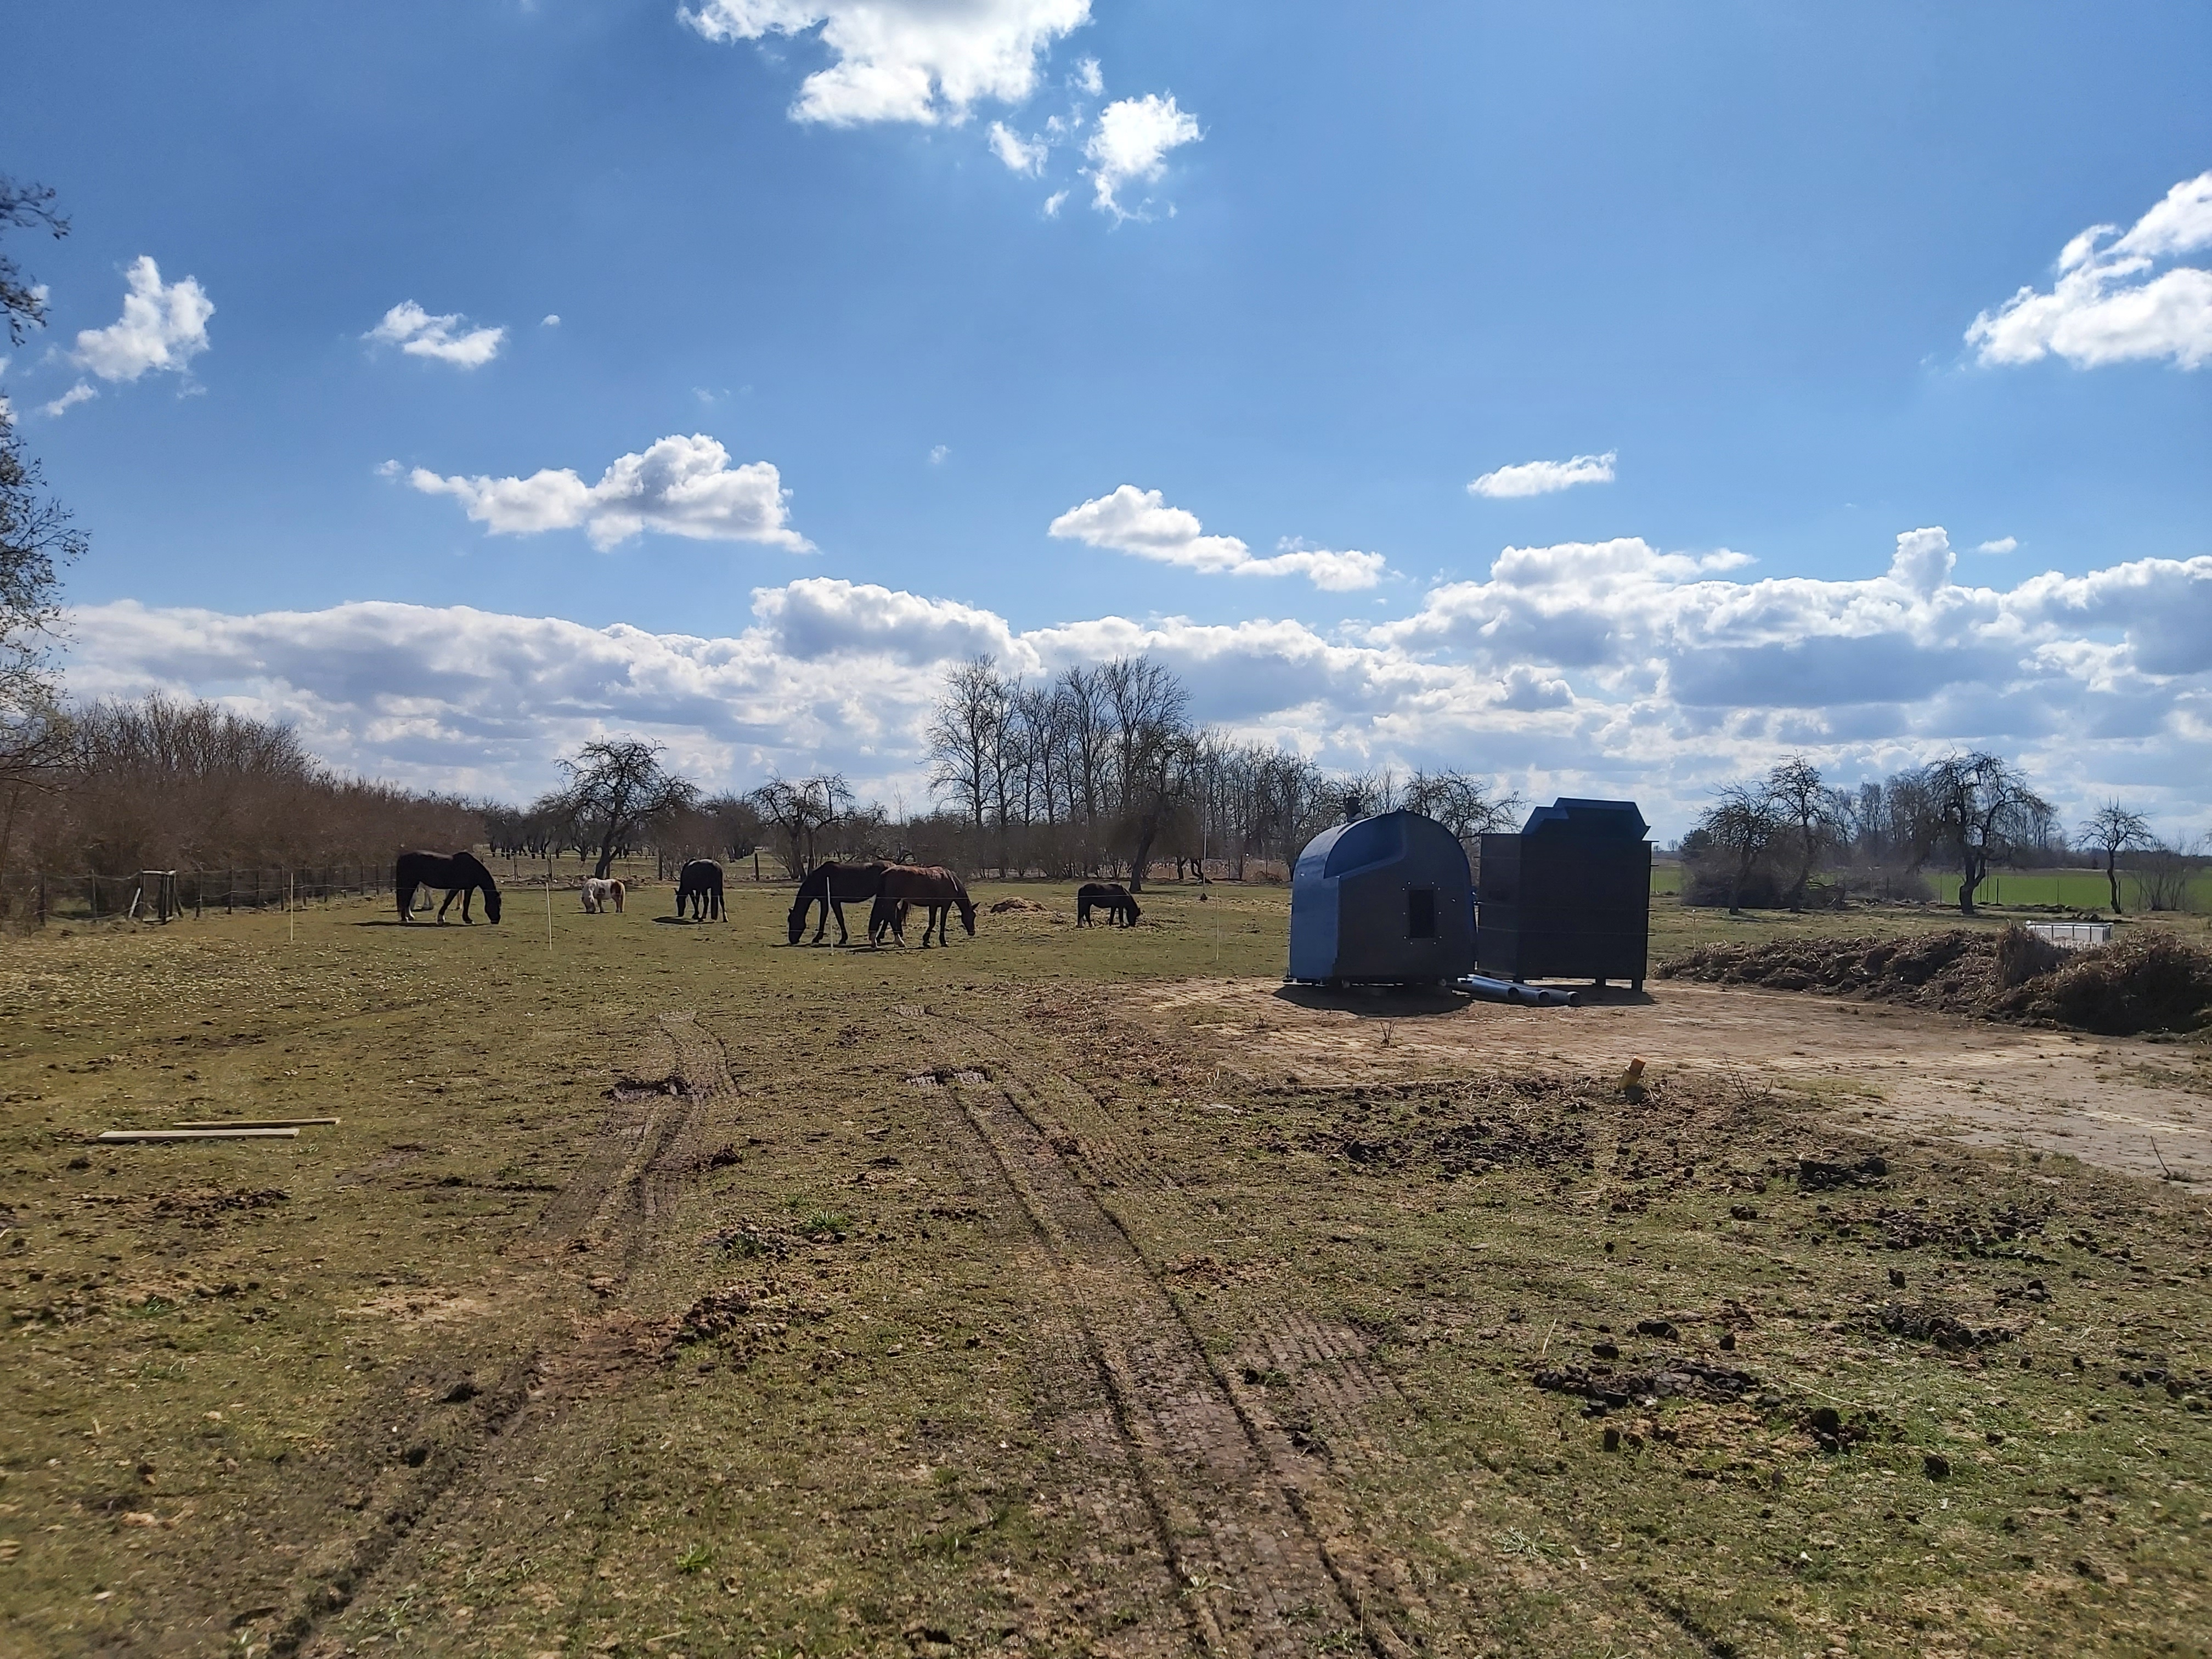
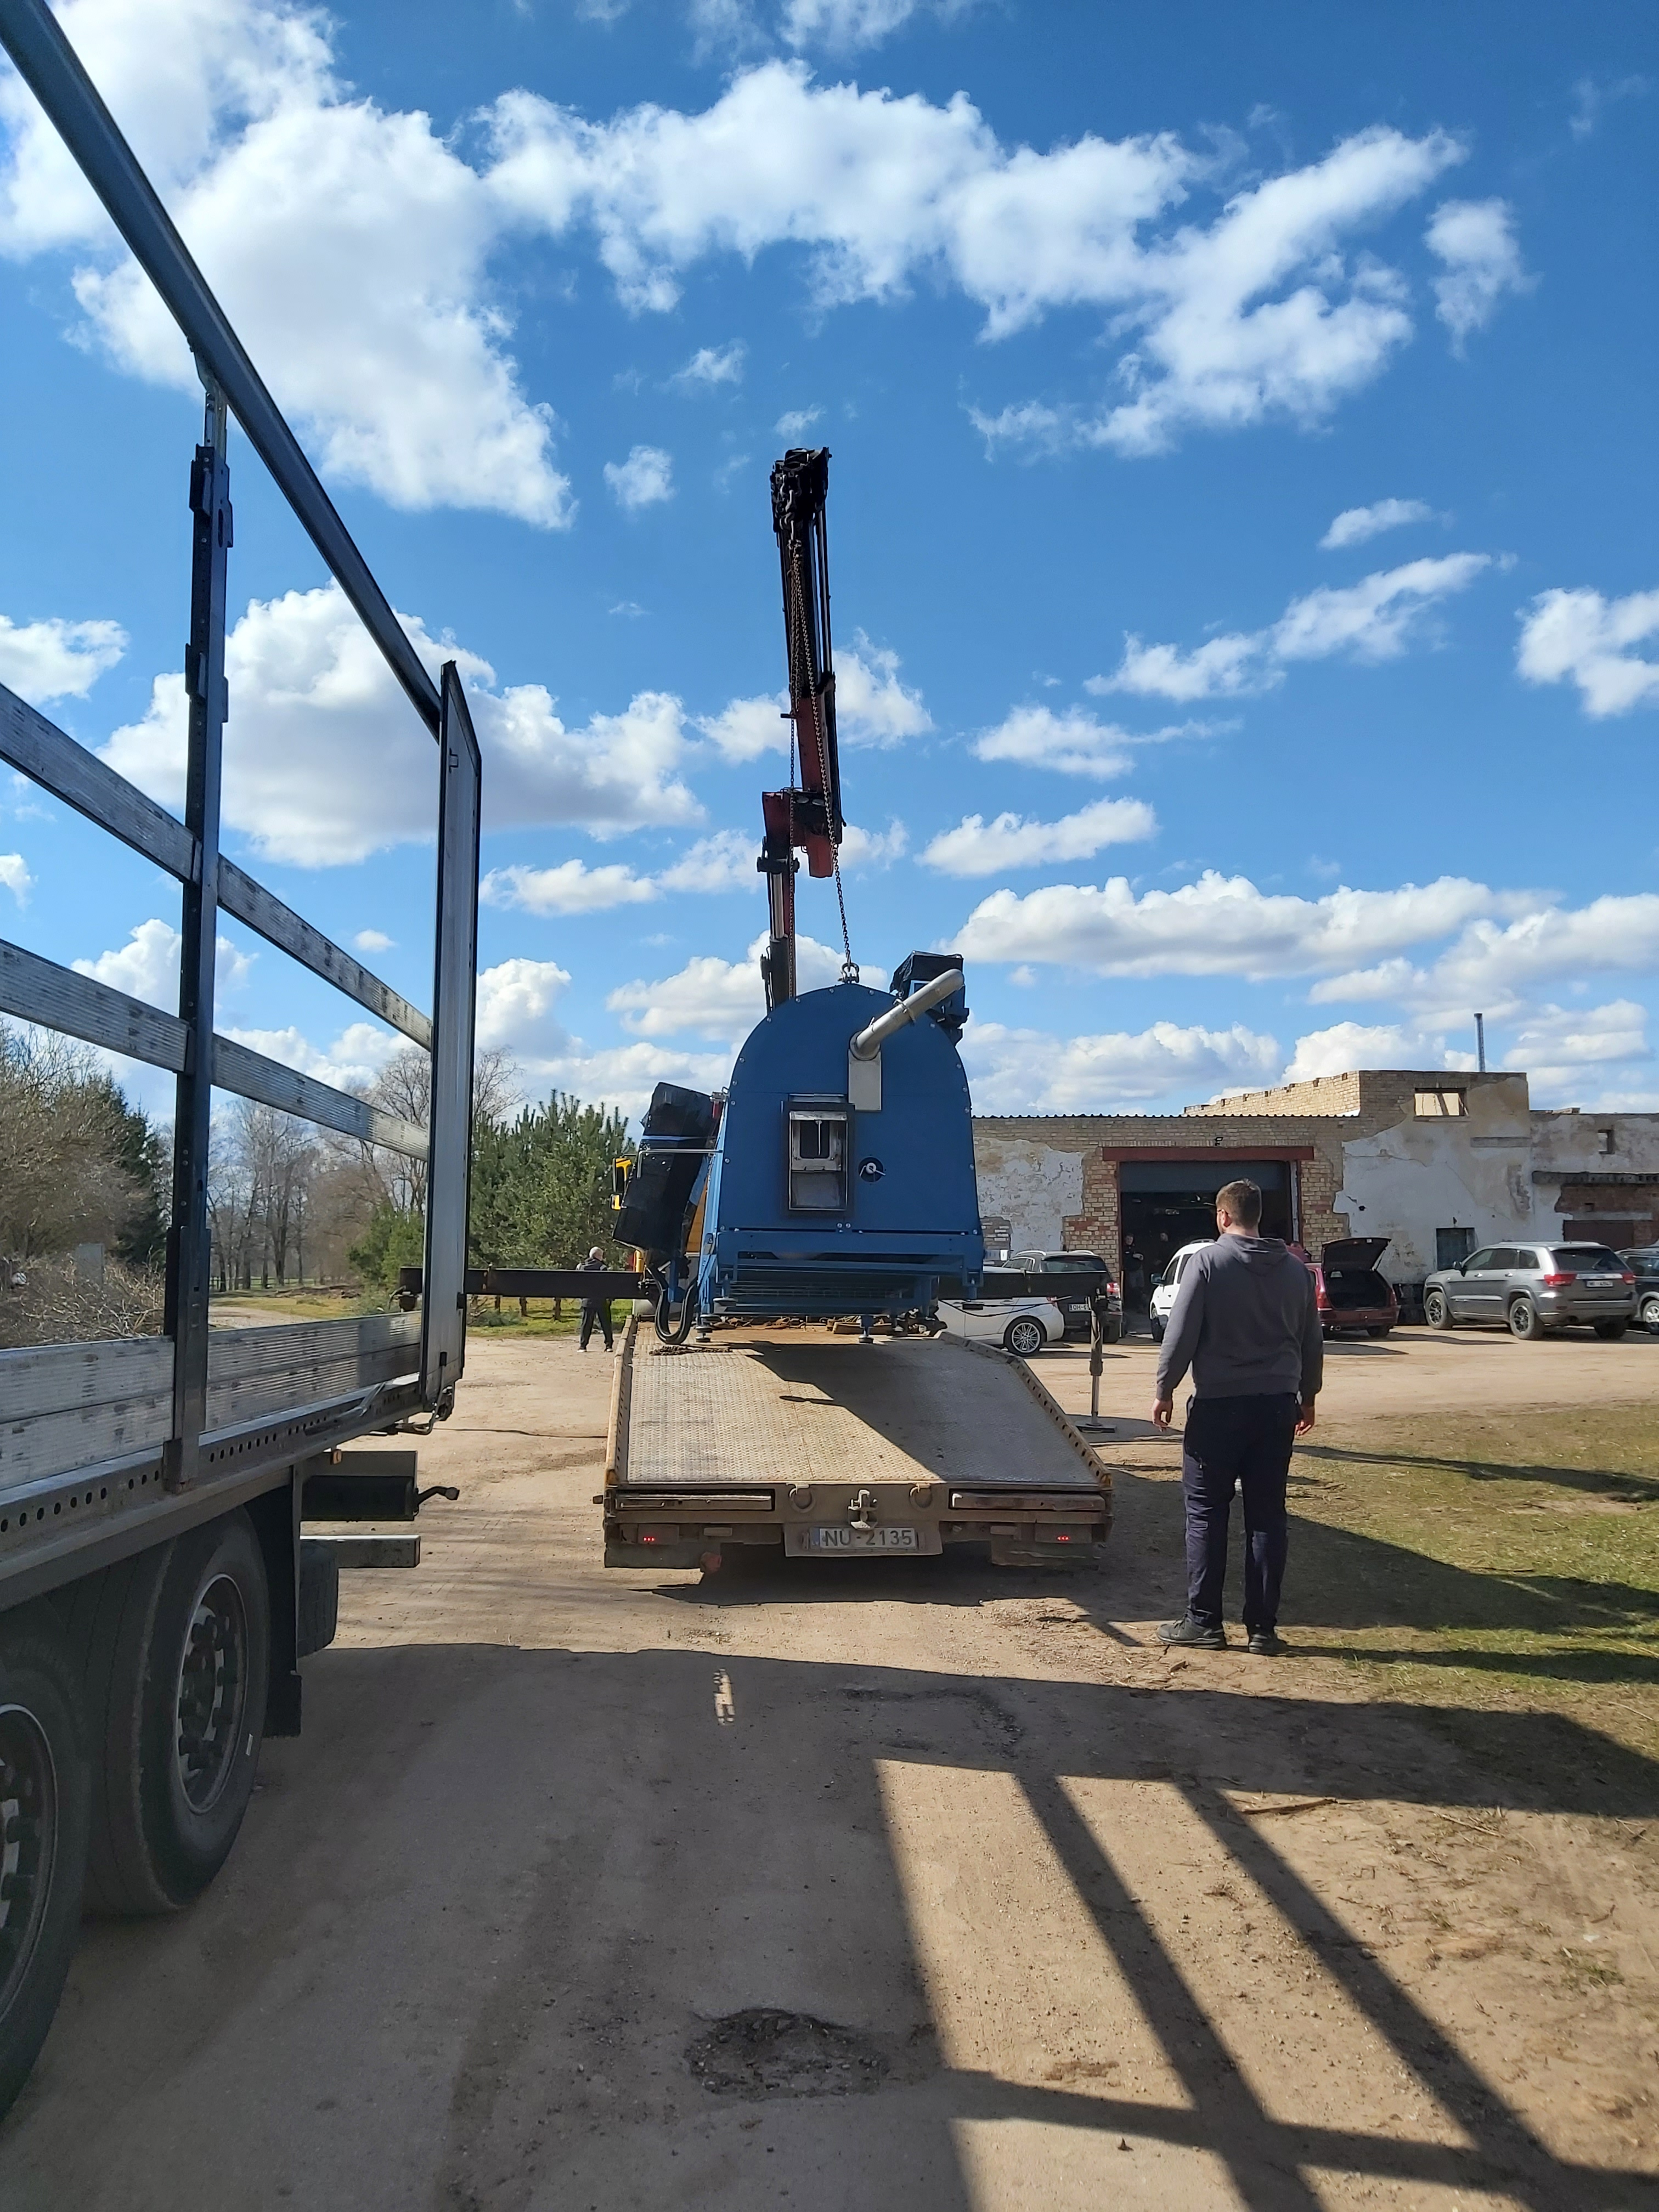
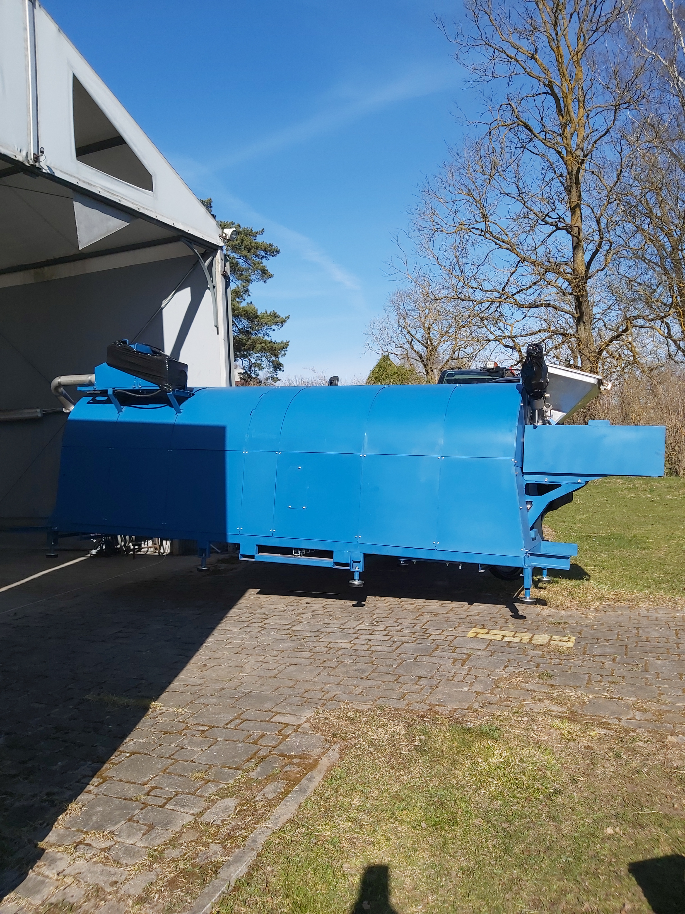
Automātiskais kompostētājs BIOCOMP 5 CM Industriālajā parkā, Glūdas pagastā, Jelgavas novadā

Slide 11
Sākotnējās testa analīzes
Parametrs | Mērvienība | Prasības 1.kvalitātes tehniskajam kompostam | 1.paraugs 2025.g.augusts | 2.paraugs 2025.g.augusts | 3.paraugs 2025.g.decembris | 4.paraugs 2026.g.februāris
Organiskās vielas daudzums | % (sausai masai) |  |  |  | 77,3 | 79,5
Sārmaino materiālu daudzums (CaO) | % (sausai masai) |  |  |  | 2,33 | 5,67
Ogleklis, C | % (sausai masai) |  | 29,1 | 27,1
N (kopējais) | % (sausai masai) |  | 0,13 | 1,71 | 1,9 | 2,10
P (kopējais) | g/kg (sausnā) |  |  |  | 2,73 | 6,84
K (kopējais) | g/kg |  |  |  | 8,82 | 21,3
Mg (kopējais) | % (sausai masai) |  |  |  | 0,214 | 0,260
Nitrātu slāpeklis N/NO₃ | % |  |  |  | 0,00053 | 0,00028
SO₄-S | mg/kg (mitrai masai) |  |  |  | 33,8 | 159
Mitrums | % (masas procenti) | ≤ 50 | 57,7 | 63,4 | 58 | 25,8
Ogļūdeņražu saturs | mg/kg (sausai masai) | ≤ 600 |  |  |  | 620
Policikliskie aromātiskie ogļūdeņraži (PAH) | mg/kg (sausai masai) | ≤ 80 |  |  |  | 0,58
Svešķermeņi (stikls, metāls, plastmasa) | % (sausai masai); noteikts ar 10 mm sietu – sausā | ≤ 5 |  |  |  | Nav konstatēti
Tilpumblīvums | kg/m3 (mitrai masai) |  |  |  |  | 398
Sausna | % (mitrai masai) |  |  |  | 42 | 74,3
Vides reakcija: pH (KCl) |  |  |  |  | 4,4 | 8,4
Salmonella, Escherichia coli | KVV/25g (mitrā par.) KVV/g (mitrā par.) | 0 ≤ 1000 |  |  | Nav konstatēta Nav konstatēta | Nav konstatēta <10

Slide 12
Pieļaujamais smago metālu daudzums kompostā
Valsts | Pieļaujamās smago metālu koncentrācijas (mg/kg )
 | Cd | Hg | Pb | Co | Cr | Cu | Ni | Zn | As
Zviedrija | 4 | 5 | 200 | - | 150 | 600 | 100 | 1500 | -
Somija | 3 | 2 | 150 | - | 300 | 600 | 100 | 1500 | -
Dānija | 1,2 | 1,2 | 120 | - | 100 | 1000 | 45 | 4000 | 25
Tehniskā komposta prasības (augst.) | <1,5 | <1,00 | <140 | - | <45 | <300 | <36 | <1000,0 | <8,0
Mūsu komposts Nr.1 | <0,2 | <0,2 | 15 | - | 24 | 22 | 15 | 96 | 1,6
Mūsu komposts Nr.2 | <0,2 | <0,2 | 10 | - | 26 | 20 | 19 | 74 | 1,5
Mūsu komposts Nr.4 | 0,8 | ≤ 0,1 | 6,8 | - | 13 | 15,3 | 8,3 | 47 | 1,1

Slide 13

Paldies par uzmanību! Latvijas Atkritumu saimniecības asociācijas kontakti: Vēja iela 33-1, Rīga, LV-1004 lasa@lasa.lv bendere@lasa.lv
wastetoresources.kem.gov.lv
LIFEwastetoresources
waste_resources
wastetoresources
waste to resources
wastetoresources
LIFE integrētais projekts “Atkritumi kā resursi Latvijā – Reģionālās ilgtspējas un aprites veicināšana, ieviešot atkritumu kā resursu izmantošanas koncepciju" (LIFE Waste To Resources IP, LIFE20 IPE/LV/000014) tiek īstenots ar Eiropas Savienības LIFE programmas un Viedās administrācijas un reģionālās attīstības ministrijas finansiālu atbalstu.
Informācija atspoguļo tikai autoru nostāju un viedokli, un ne vienmēr atspoguļo Eiropas Savienības vai Eiropas Klimata, infrastruktūras un vides izpildaģentūras (CINEA) nostāju un viedokli. Ne Eiropas Savienība, ne finansējuma piešķīrējs nav atbildīgi par pausto saturu.

